Slide 1
DASAR KONVERSI ENERGI LISTRIK
ENERGI SURYA
Pertemuan 5
AHMAD FAISAL, ST., MT

Slide 2

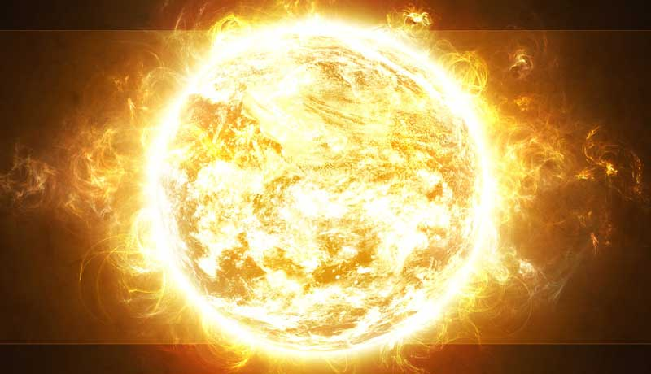
1. ENERGI SURYA
Energi surya sering dikatakan energi surya (matahri) dan menurut beberapa sumber energi surya memiliki pengertian yang berbeda-beda. Dalam bidang tenaga listrik energi surya di artikan adalah energi yang didapat dengan mengubah/konversi energi panas surya (matahari) melalui peralatan tertentu menjadi energi listrik atau sumber daya dalam bentuk lain.
Gambar 1. Matahari (surya)

Slide 3
2. PEMANFAATAN ENERGI SURYA
Energi surya (matahari) sering dimanfaatkan untuk :
1. Sebagai Sumber energi listrik.
Salah satu pemanfaatan energi ini adalah dengan mengubahnya menjadi energi listrik, karena jumlahnya yang tidak terbatas energi matahari ini sangat cocok di jadikan sumber energi listrik. Banyak negara yang sudah mengembangkan dan membangun pembangkit listrik tenaga surya ( PLTS ).
2. Untuk membantu mngeringkan hasil pertanian.
3. Untuk memasak menggunakan kompor tenaga surya.
4. Pencahayaan bertenaga surya.
5. Pemanasan bertenaga surya, untuk memanaskan air, memanaskan dan
mendinginkan ruangan.
6. dll

Slide 4
3. PEMANFAATAN ENERGI SURYA LANGSUNG
Dalam pelaksanaan pemanfaatannya, dapat dibedakan tiga cara, cara pertama adalah prinsip pemanasan lansung. Dalam hal ini sinar-sinar matahari memanasi lansung benda yang akan dipanaskan, atau memanasi secara lansung medium, misalnya air, yang akan dipanaskan. Air panas itu , nanti akan dipakai misalnya untuk mandi. Cara ke dua adalah, bahwa yang dipanaskan adalah juga air, akan tetapi panas yang terkandung dalam air itu akan dikonversikan menjadi energy listrik. Sedangkan cara ketiga adalah cara fotovoltaik. Dengan cara ini maka energy sinar matahari lansung dikonversikan menjadi energy listrik.

Slide 5
4. METODE PEMANFAATAN ENRGI SURYA
Energi surya dapat dimanfaatan dengan dua cara
1. Energi dari cahaya matahari
Metode ini didasarkan pada penomena efek foto listrik dan menggunkan sel fotovoltaik. Ketika cahaya matahari menyenari permukaan panel surya, proses photoemission terjadi dalam sel fotovoltaik dan energi surya secara langsung dikonversi menjadi enrgi listrik.
2. Energi dikembangkan dari panas matahari
Metode lain untuk menghasilkan energi menggunakan energi surya dengan menangkap panas. Dalam metode ini sejumlah besar cermin cekung yang digunakan untuk mengintensifkan panas yang dihasilkan dari matahari. Panas ini digunakan untuk merubah air menjadi uap. Dan tenaga uap ini digunakan untuk menggerakkan turbin agar menghasilkan energi listrik.

Slide 6
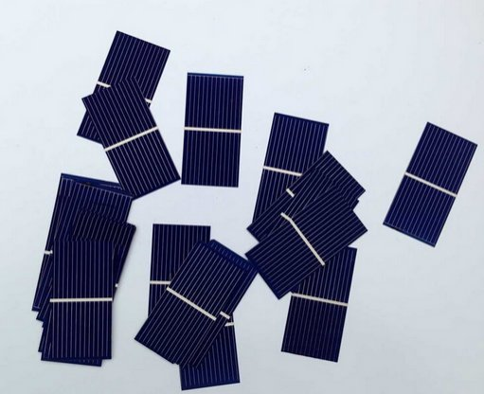
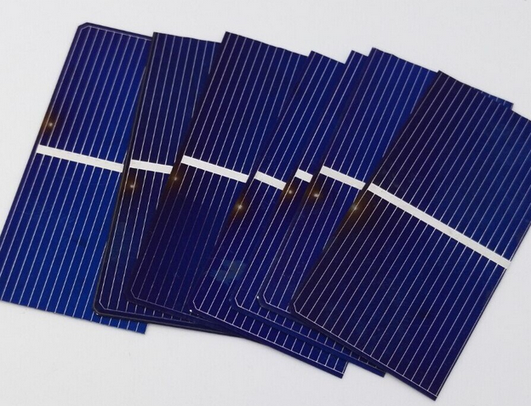
5. SOLAR SEL (SEL SURYA)
Solar cell terdiri dari persambungan bahan semi konduktor bertipe p dan n (p-n Junction semiconductor). Solar Cell termasuk salah satu jenis sensor cahaya fhotovoltaic, yaitu sensor yang dapat mengubah intensitas cahaya menjadi perubahan tegangan pada outputnya. Apabila “solar cell” menerima pancaran cahaya maka pada kedua terminal outputnya akan keluar tegangan DC sebesar 0,5 volt hingga 1 volt, bahkan bisa lebih.
Gambar 2. Solar Cell

Slide 7
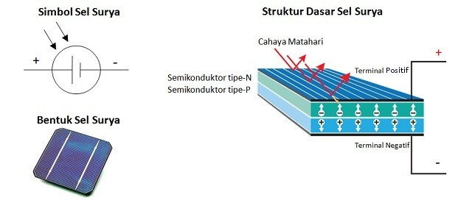
5.1. Struktur Dasar dan Simbol Sel Surya (Solar Cell)
Gambar 3. Struktur Dasar dan Simbol Solar Cell

Slide 8
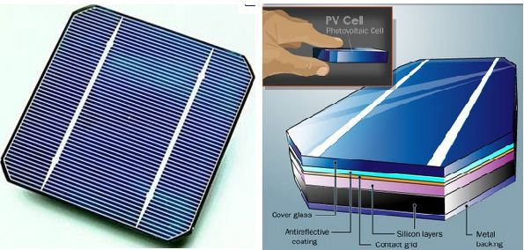
5.2. Bagian-bagian Solar Cell
Gambar 4. Bagian-bagian Solar Cell

Slide 9
Keterangan :
1. Substrat/Metal backing
Substrat adalah material yang menopang seluruh komponen sel surya. Material substrat juga harus mempunyai konduktifitas listrik yang baik karena juga berfungsi sebagai kontak terminal positif sel surya, sehinga umumnya digunakan material metal atau logam seperti aluminium atau molybdenum. Untuk sel surya dye-sensitized (DSSC) dan sel surya organik, substrat juga berfungsi sebagai tempat masuknya cahaya sehingga material yang digunakan yaitu material yang konduktif tapi juga transparan sepertii ndium tin oxide (ITO) dan flourine doped tin oxide (FTO).
2. Material semikonduktor
Material semikonduktor merupakan bagian inti dari sel surya yang biasanya mempunyai tebal sampai beberapa ratus mikrometer untuk sel surya generasi pertama (silikon), dan 1-3 mikrometer untuk sel surya lapisan tipis. Material semikonduktor inilah yang berfungsi menyerap cahaya dari sinar matahari. Untuk kasus gambar diatas, semikonduktor yang digunakan adalah material silikon, yang umum diaplikasikan di industri elektronik.
Bagian semikonduktor tersebut terdiri dari junction atau gabungan dari dua material semikonduktor yaitu semikonduktor tipe-p dan tipe-n yang membentuk p-n junction. P-n junction ini menjadi kunci dari prinsip kerja sel surya.

Slide 10
3. Kontak metal / contact grid
Selain substrat sebagai kontak positif, diatas sebagian material semikonduktor biasanya dilapiskan material metal atau material konduktif transparan sebagai kontak negatif.
4. Lapisan antireflektif
Refleksi cahaya harus diminimalisir agar mengoptimalkan cahaya yang terserap oleh semikonduktor. Oleh karena itu biasanya sel surya dilapisi oleh lapisan anti-refleksi. Material anti-refleksi ini adalah lapisan tipis material dengan besar indeks refraktif optik antara semikonduktor dan udara yang menyebabkan cahaya dibelokkan ke arah semikonduktor sehingga meminimumkan cahaya yang dipantulkan kembali.
5. Enkapsulasi / cover glass
Bagian ini berfungsi sebagai enkapsulasi untuk melindungi modul surya dari hujan atau kotoran.

Slide 11
6. PRINSIP KERJA SOLAR CELL
Sel surya konvensional bekerja menggunakan prinsip p-n junction, yaitu junction antara semikonduktor tipe-p dan tipe-n. Semikonduktor ini terdiri dari ikatan-ikatan atom yang dimana terdapat elektron sebagai penyusun dasar. Semikonduktor tipe-n mempunyai kelebihan elektron (muatan negatif) sedangkan semikonduktor tipe-p mempunyai kelebihan hole (muatan positif) dalam struktur atomnya. Kondisi kelebihan elektron dan hole tersebut bisa terjadi dengan mendoping material dengan atom dopant. Sebagai contoh untuk mendapatkan material silikon tipe-p, silikon didoping oleh atom boron, sedangkan untuk mendapatkan material silikon tipe-n, silikon didoping oleh atom fosfor. Ilustrasi dibawah menggambarkan junction semikonduktor tipe-p dan tipe-n.

Slide 12
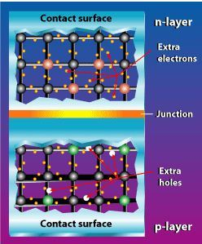
Peran dari p-n junction ini adalah untuk membentuk medan listrik sehingga elektron (dan hole) bisa diekstrak oleh material kontak untuk menghasilkan listrik. Ketika semikonduktor tipe-p dan tipe-n terkontak, maka kelebihan elektron akan bergerak dari semikonduktor tipe-n ke tipe-p sehingga membentuk kutub positif pada semikonduktor tipe-n, dan sebaliknya kutub negatif pada semikonduktor tipe-p. Akibat dari aliran elektron dan hole ini maka terbentuk medan listrik yang mana ketika cahaya matahari mengenai susuna p-n junction ini maka akan mendorong elektron bergerak dari semikonduktor menuju kontak negatif, yang selanjutnya dimanfaatkan sebagai listrik, dan sebaliknya hole bergerak menuju kontak positif menunggu elektron datang, seperti diilustrasikan pada gambar dibawah.
Gambar 5. Junction antara semikonduktor tipe-p
(kelebihan hole) dan tipe-n (kelebihan elektron)

Slide 13
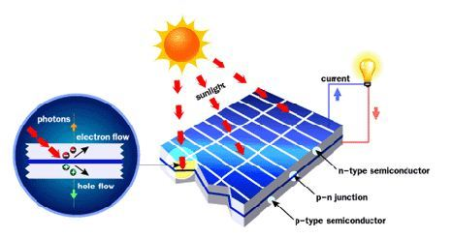
Gambar 6. Ilustrasi cara kerja sel surya dengan prinsip p-n junction.

Slide 14
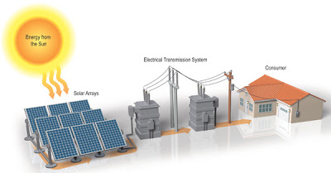
7. SKEMA PEMBANGKIT LISTRIK TENAGA SURYA
Gambar 7. Ilustrasi Skema PLTS

Slide 15
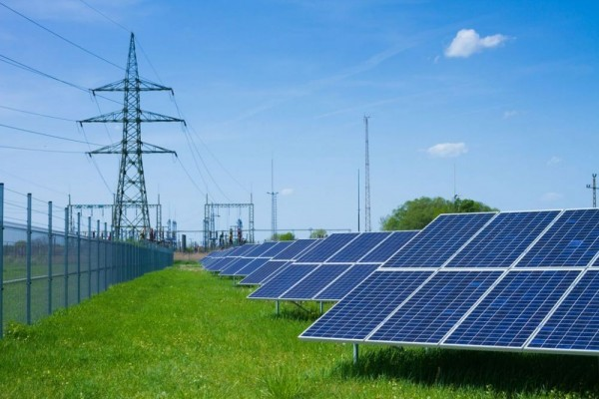
Gambar 8. Contoh Pembangkit Listrik Memanfaatkan Panel Surya

Slide 16
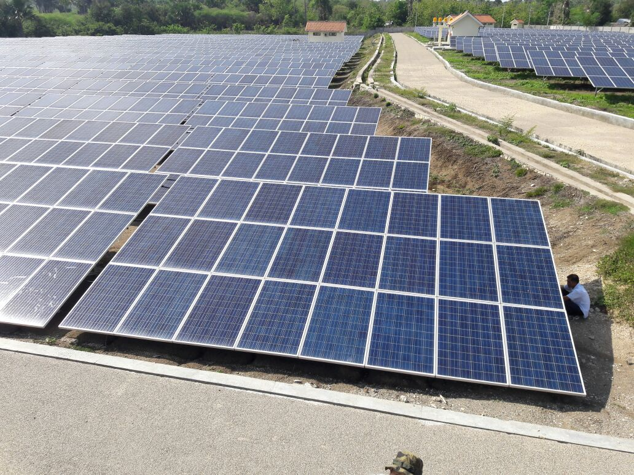
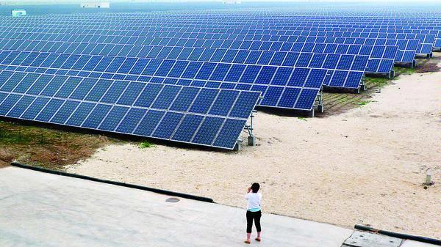
Gambar 9. Contoh Pemanfaatkan Panel Surya

Slide 17
8. PEMBANGKIT LISTRIK TENAGA TERMAL SURYA
Pembangkit listrik tenaga surya dapat bekerja dengan berbagai cara. Tipe yang paling banyak digunakan adalah desain parabola cekung. Cermin parabola dirancang untuk menangkap dan memfokuskan berkas cahaya kesatu titik fokus. Pada titik fokus tersebut terdapat pipa hitam yang panjangnya sepanjang cermin tersebut. Didalam pipa tersebut terdapat fluida yang dipanaskan hingga temperatur yang sangat tinggi biasanya diatas 300º F (150º C). Fluida panas tersebut dialirkan dalam pipa menuju ke ruang pembangkit energi listrik untuk memanaskan air, menghasilkan uap air dan menghasilkan energi listrik.

Slide 18
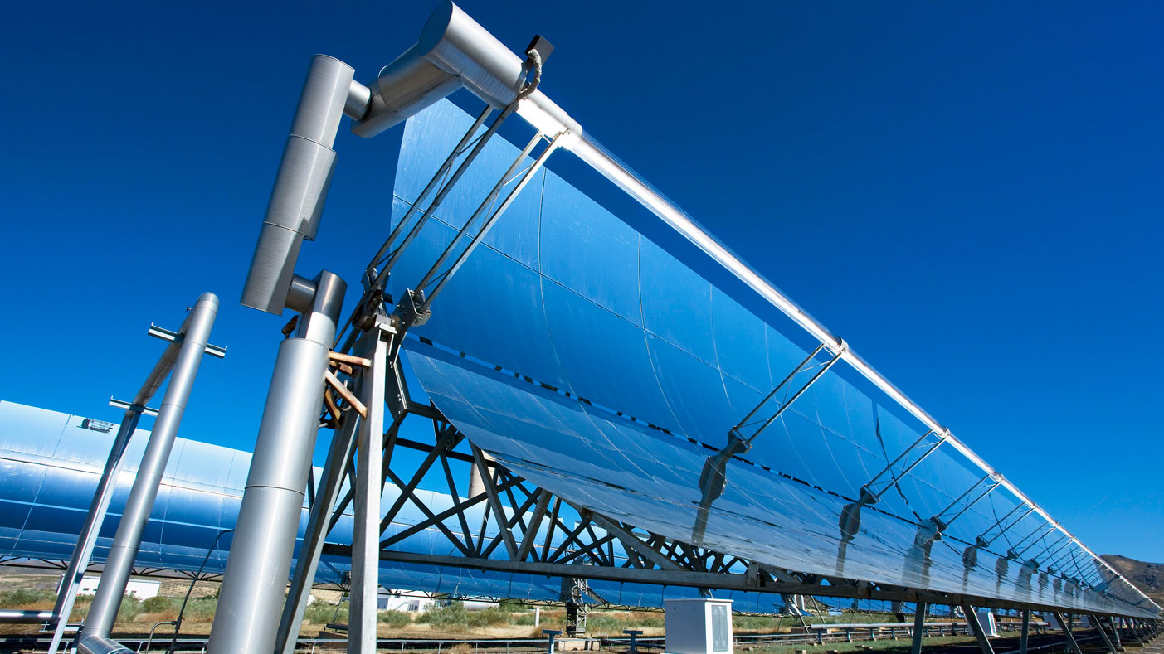
Gambar 10. Pembangkit Listrik Surya Termal

Slide 19
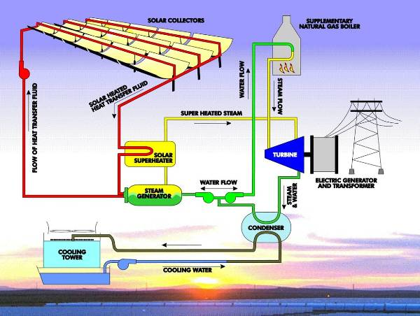
Gambar 11. Diagram Alir Pembangkit Listrik Surya Termal

Slide 20
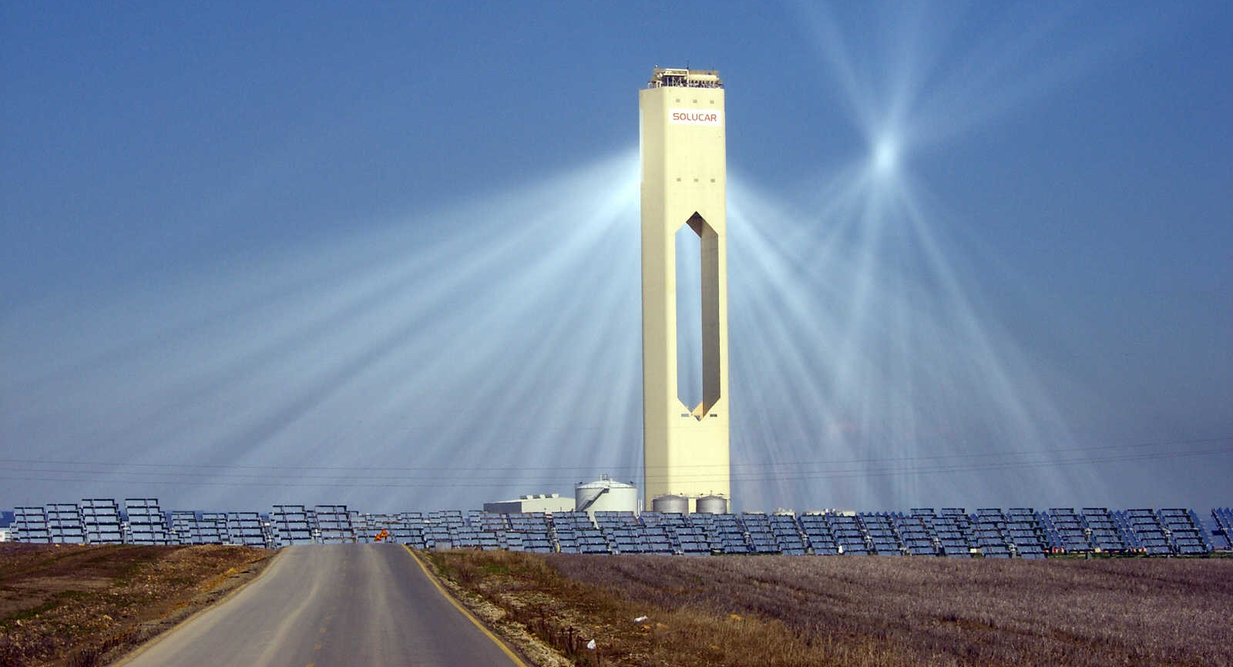
Versi lain dari surya termal adalah dengan menggunakan tower listrik (power tower). Tower listrik ini membuat pembangkit listrik termal menuju ke arah baru. Cermin disituasikan untuk memfokuskan radiasi cahaya kesatu titik fokus, yaitu sebuah menara tinggi yang mana menara ini berfungsi untuk mendidihkan air dan menghasilkan uap air.
Gambar 12. Power Tower Surya Termal

Slide 21
PUSTAKA
Fitzgerald, Charles Kingsley, Jr. Electric Machinery six edition, MC. Graw Hill, 2003.
Stephen, J. Chapman, Electric Machinery Fundamentals Four Edition, MC. Graw Hill, 2005.
Austin Hughes, Electric Motor and Drives Third Edition, Newnes, 2006.
Sulasno. (2009). Teknik Konversi Energi Listrik dan Sistem Pengaturan. Yogyakarta: Graha Ilmu.
Zuhal, Dasar Teknik Tenaga Listrik dan Elektronika Daya, PT. Gramedia Pustaka utama, Jakarta, 1993.
http://panelsuryaindonesia.com/konsep-panel-surya/24-prinsip-kerja-energi-surya
https://teknikelektronika.com/pengertian-sel-surya-solar-cell-prinsip-kerja-sel-surya/
http://katalognatopringsewu.blogspot.com/2014/04/cara-menghitung-daya-tenaga-surya.html

Slide 22
Sekian
terimakasih

